Slide 1
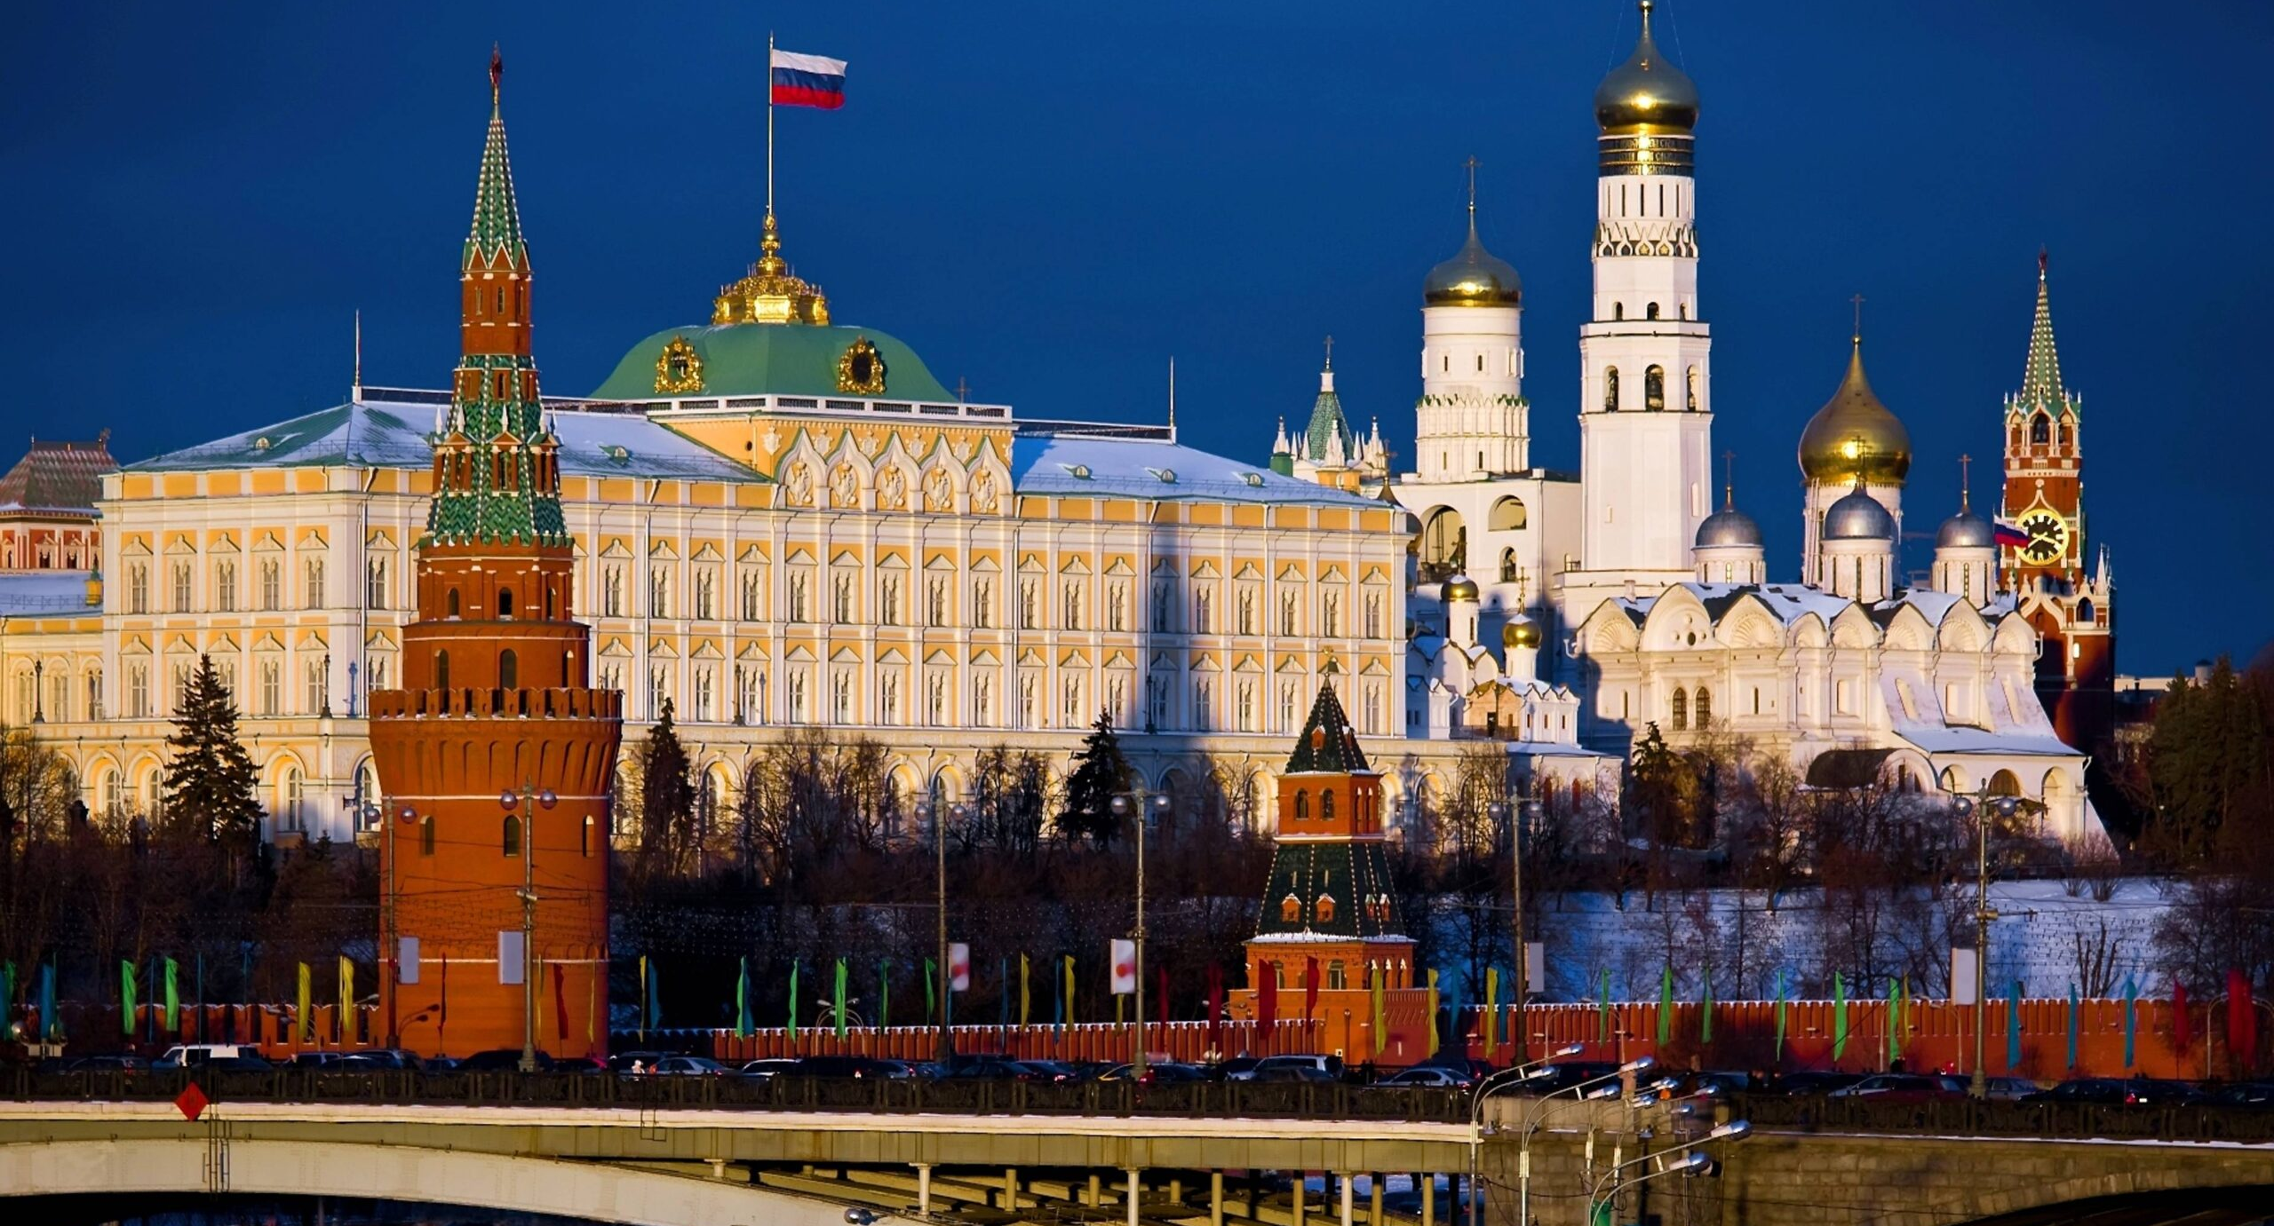
Федеративное устройство
России
География, 8 класс

Slide 2
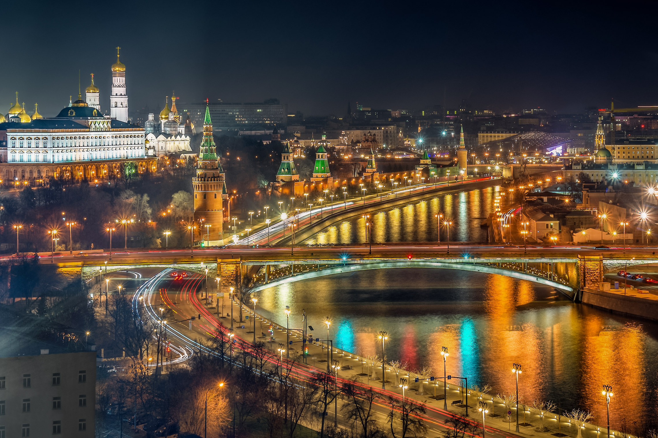
Федеративное устройство
России
Административно-территориальное деление
Деление территории страны на части с целью эффективного государственного управления.
Федерация
Тип устройства государства, единицы которого наделены определённой самостоятельностью.

Slide 3
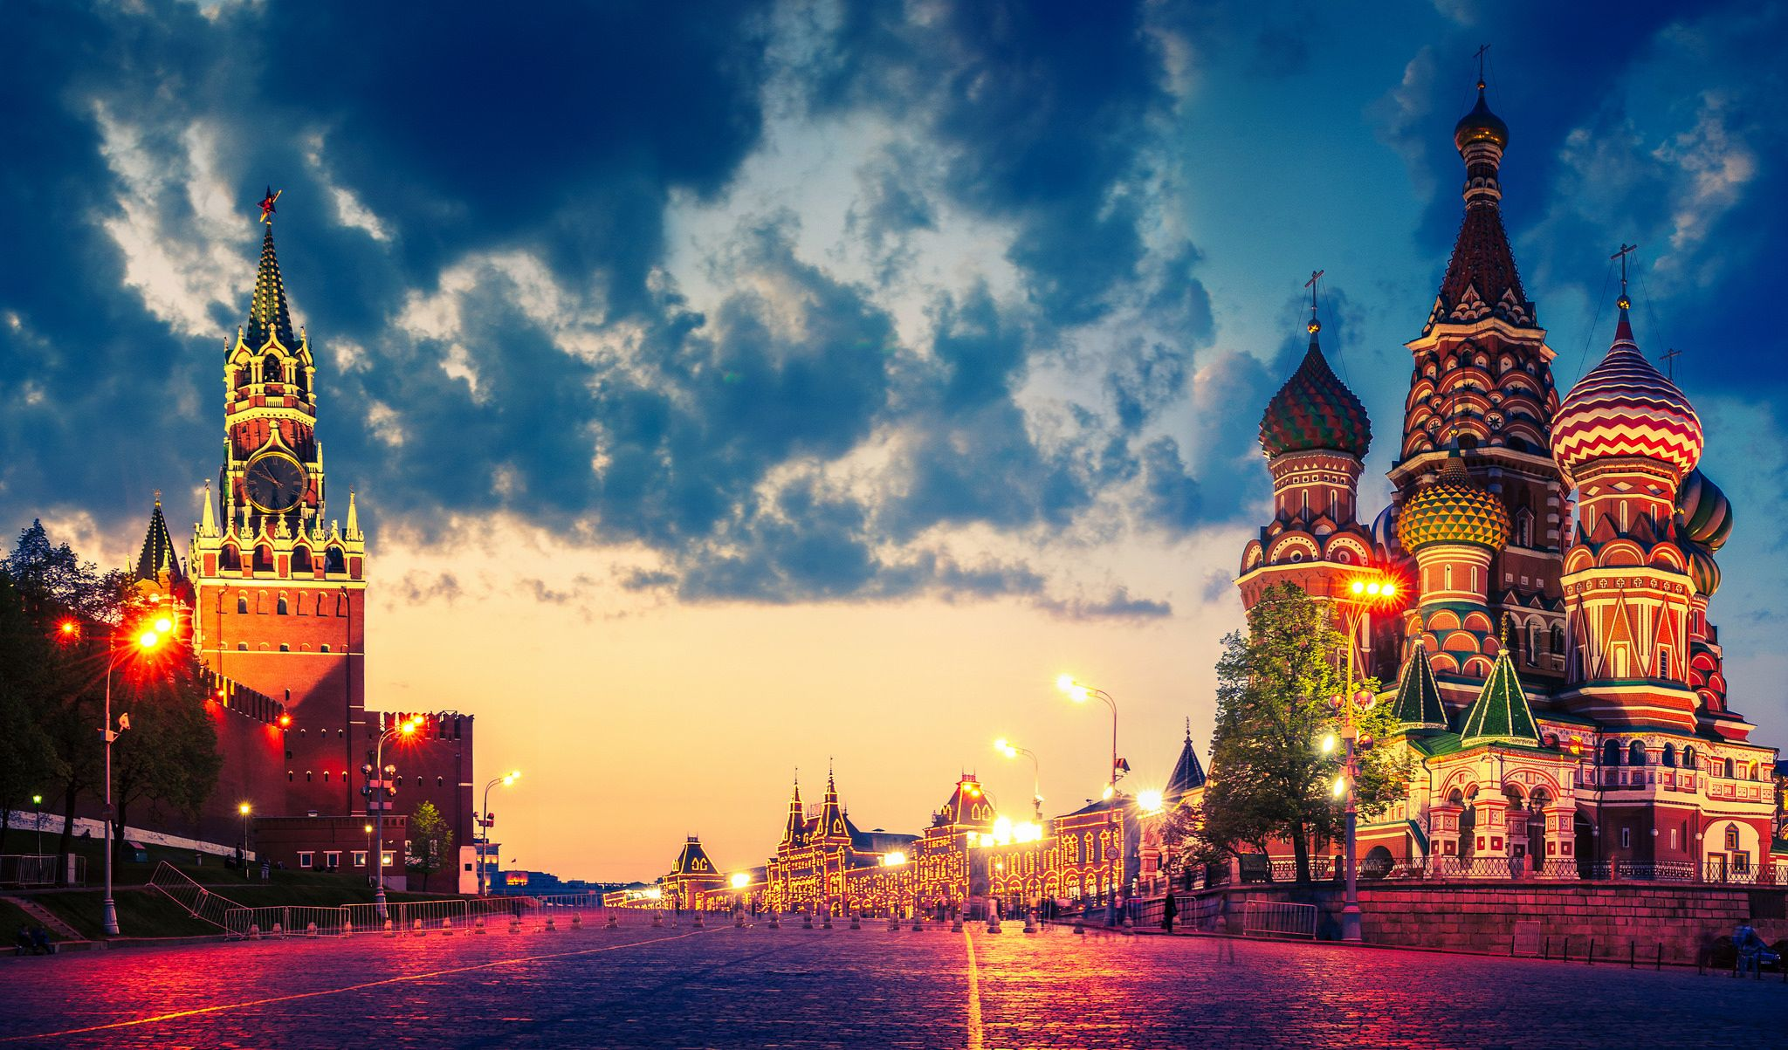
Федеративное устройство
России
24 республики, 9 краёв
1 автономная область,
4 автономных округа
Российская Федерация
Объединение 89 субъектов Федерации. Все субъекты считаются неотъемлемой частью России и не имеют права на выход из состава страны.
3 города федерального значения
48 областей
Субъект федерации
Часть территории страны, которая обладает официальными границами и наделена определёнными правами и обязанностями.

Slide 4
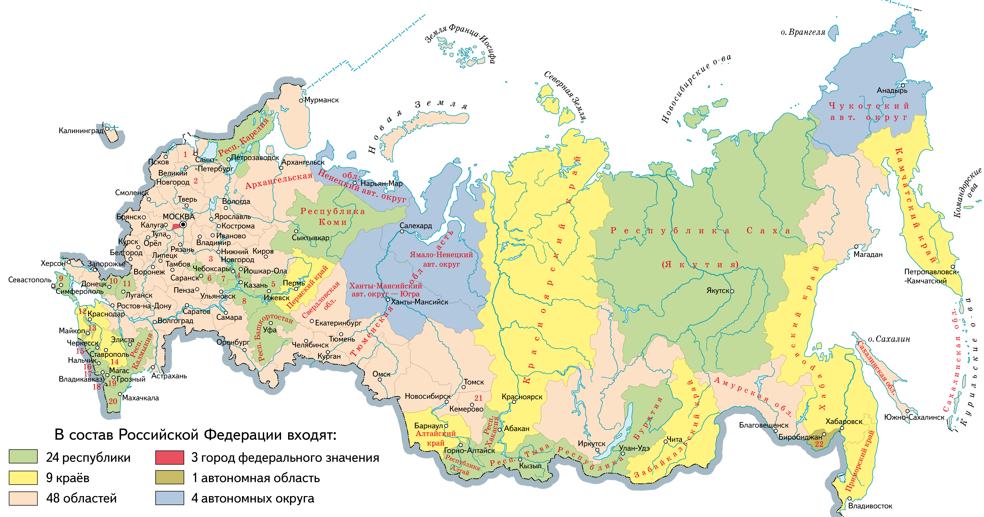
Административно-территориальное деление России

Slide 5
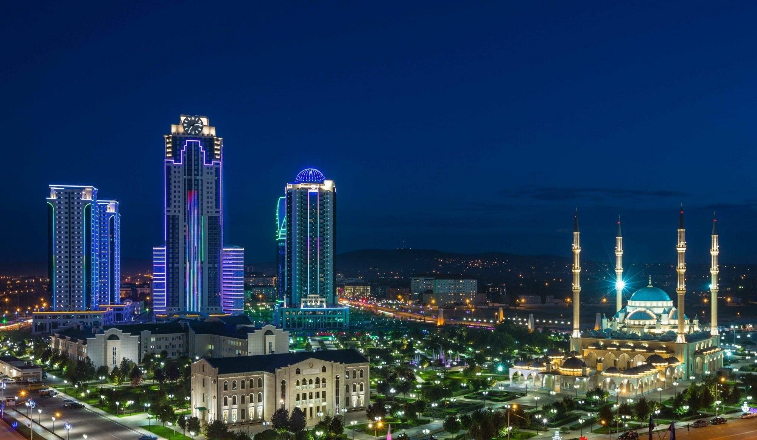
Подходы выделения субъектов
Национально-территориальный принцип
Подразумевает учёт этнических особенностей территории. В качестве субъекта Федерации выделяется территория, на которой проживает определённый народ (титульная нация), название которого определяет и название субъекта. Такие субъекты объединяют в группу национально-территориальных образований (республики, автономная область и автономные округа).

Slide 6
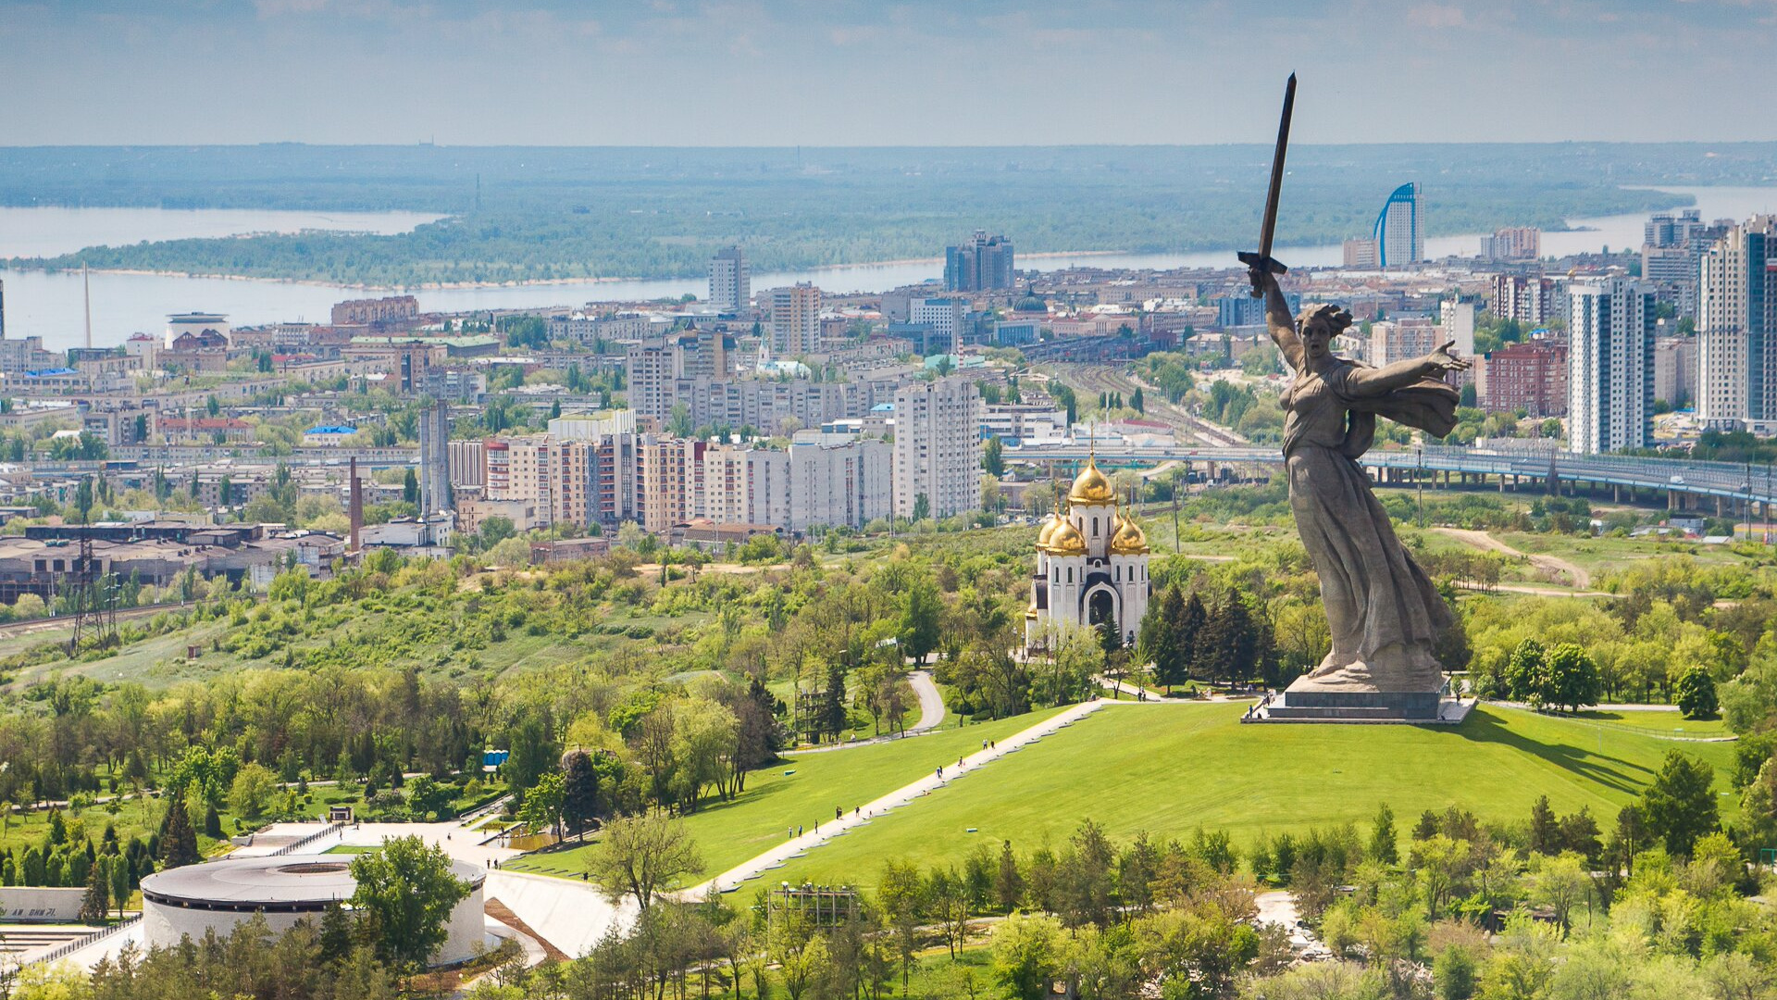
Подходы выделения субъектов
Территориальный принцип
Субъекты, выделенные на основе территориального принципа, образуют группу государственно-территориальных образований (области, края, города федерального значения).
Является основным для выделения большей части субъектов Федерации.

Slide 7
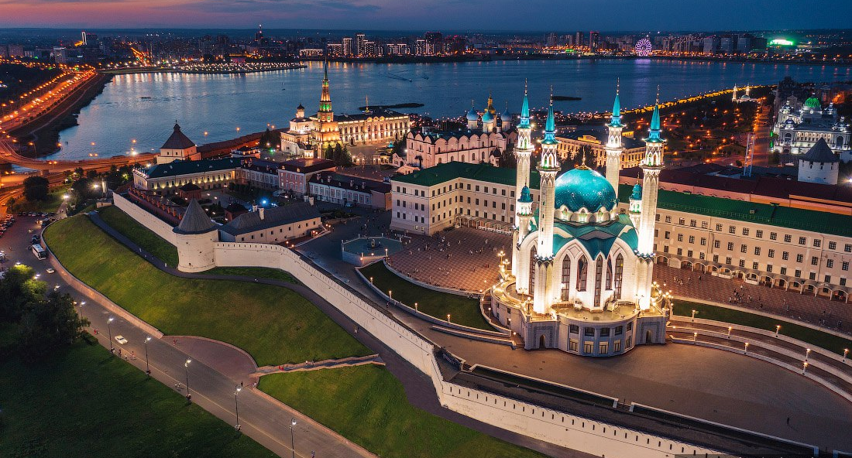
Республики
Республики наделены наибольшими правами. Кроме федеральных здесь действуют и собственные органы управления. Республики являются политическими территориальными образованиями. Их территории определены по национальному признаку.

Slide 8
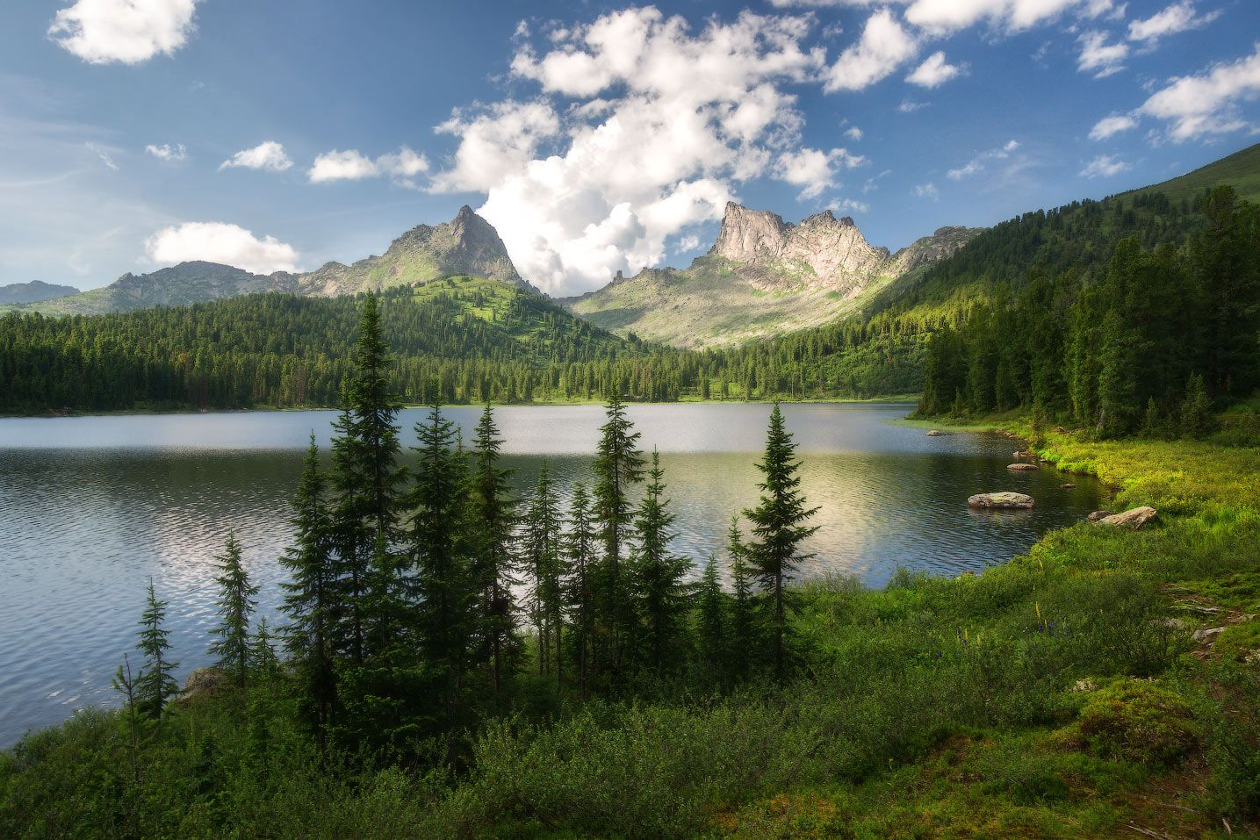
Края и области
На современном этапе край и область не имеют существенных различий. Во времена СССР в состав края входили автономные области, сейчас многие из них стали республиками. Ранее области назывались губерниями. Это название сохранилось в названии руководителя области — «губернатор».

Slide 9
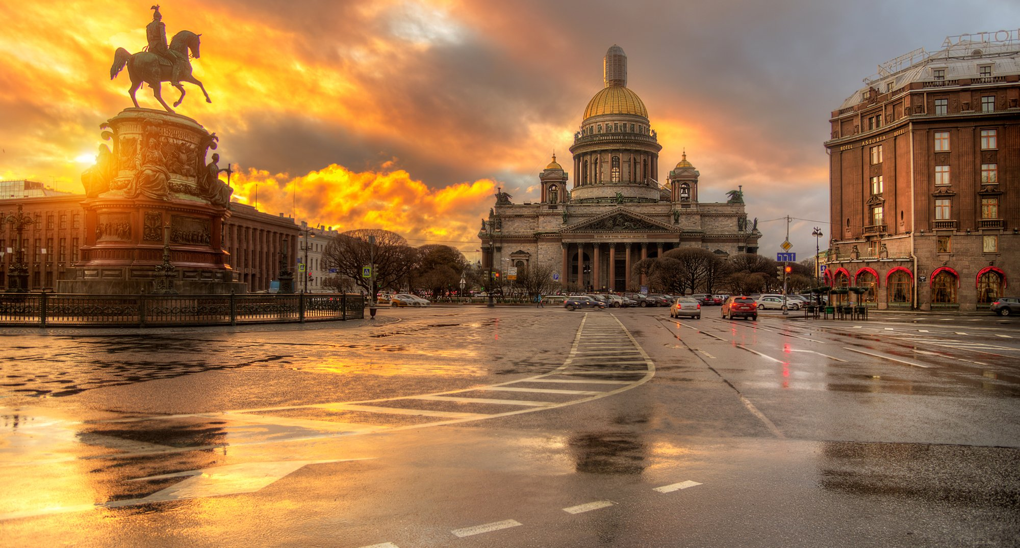
Города федерального значения
Состоят из внутригородских муниципальных образований. Согласно Конституции Российской Федерации (ст. 65), такой статус имеют три города: Москва и Санкт-Петербург (оба непрерывно с 1931 года), Севастополь (в 1948–1954 и с 2014 года).

Slide 10
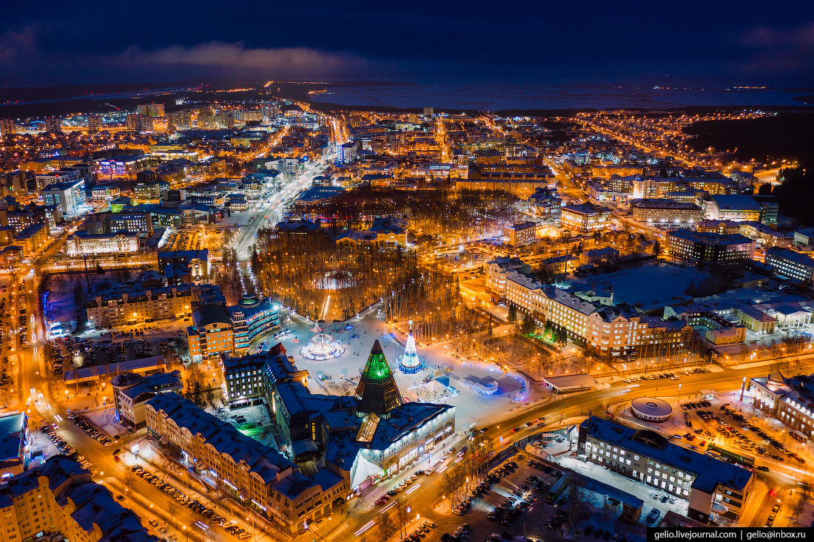
Автономная область и автономные округа
Как и республики, выделены по национальному признаку. Автономный округ обладает собственным законодательством, собственной территорией и населением, может самостоятельно устанавливать международные и внешнеэкономические связи.

Slide 11
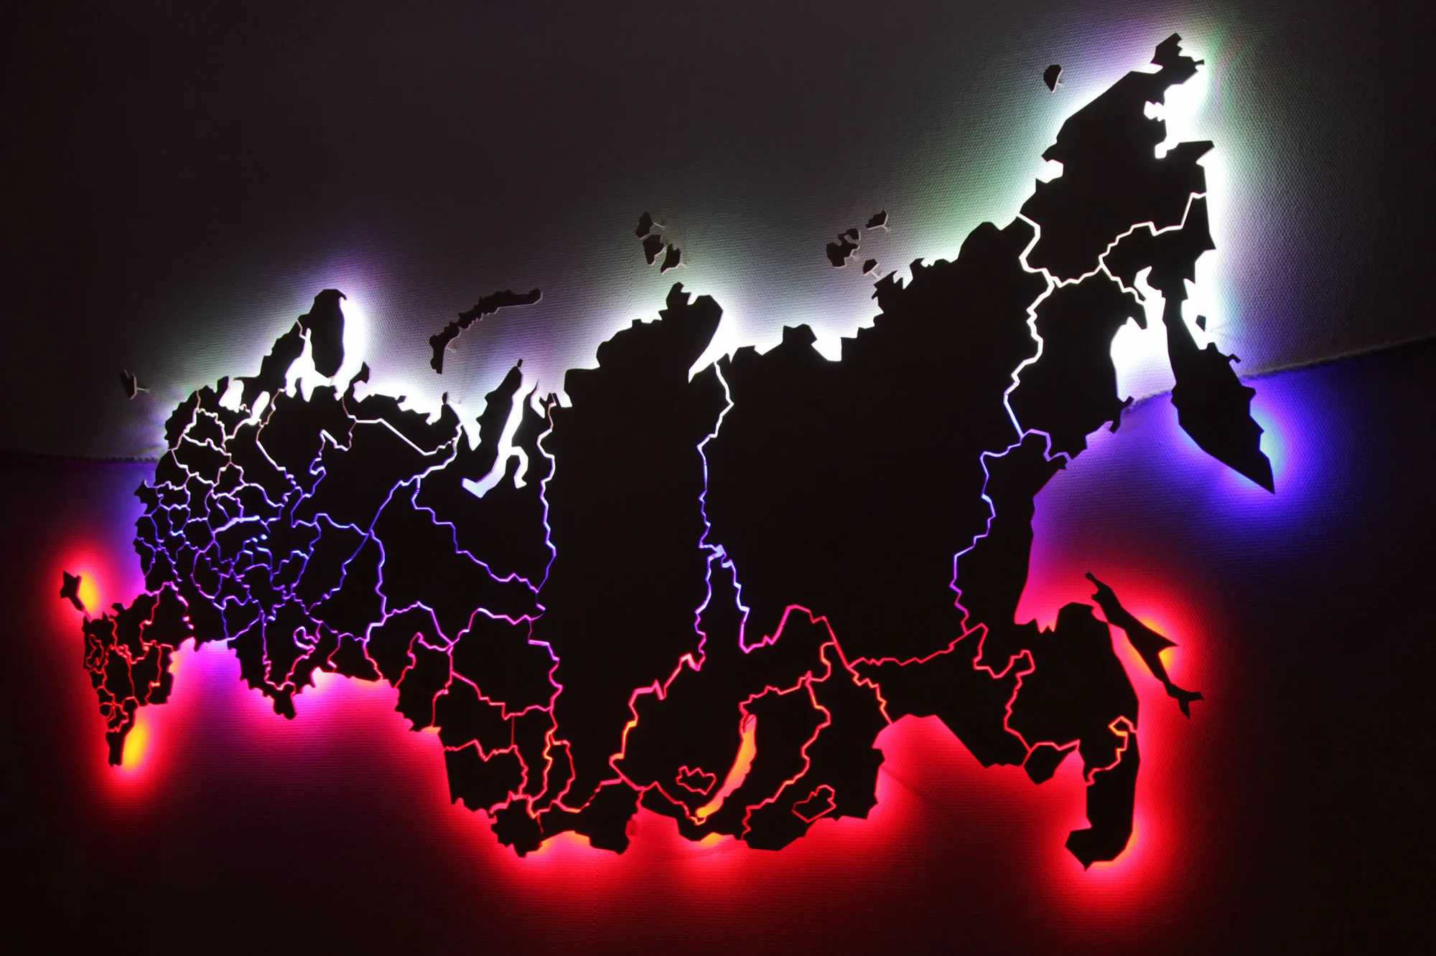
Субъекты Российской Федерации
Автономная область
Город федерального значения
Республика
Край
24 субъекта
9 субъектов
1 субъект
3 субъекта
Адыгея, Алтай, Башкортостан, Бурятия, Дагестан, Ингушетия, Кабардино-Балкария, Калмыкия и др.
Алтайский, Камчатский, Хабаровский, Краснодарский, Красноярский, Пермский, Приморский и др.
Еврейская автономная область
Москва, Санкт-Петербург, Севастополь
Амурская, Архангельская, Астраханская, Белгородская, Брянская, Владимирская и др.
Область
Автономный округ
Ненецкий, Ханты-Мансийский автономный округ — Югра, Чукотский, Ямало-Ненецкий
48 субъектов
4 субъект

Slide 12
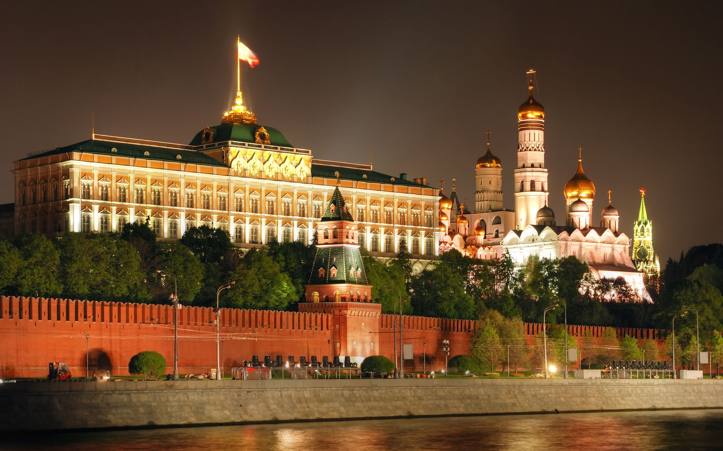
Итоги
В составе Российской Федерации выделяют 89 субъектов: 24 республики, 9 краёв, 1 автономная область, 4 автономных округа, 48 областей и 3 города федерального значения. Субъекты выделяются с учётом территориального и национально-территориального принципов.

Slide 13
1
Что такое федерация? Сколько субъектов в РФ? Какие существуют подходы выделения субъектов?
ОТВЕТИМ
НА ВОПРОСЫ
2
Что такое административно-территориальное деление? Сколько областей в РФ? Назовите города федерального значения РФ.
3
Что такое субъект федерации? Сколько республик в РФ? Назовите автономную область РФ.

Slide 14
1
Что такое федерация? Сколько субъектов в РФ? Какие существуют подходы выделения субъектов?
ОТВЕТИМ
НА ВОПРОСЫ
Тип устройства государства, единицы которого наделены определённой самостоятельностью. Российская Федерация — это объединение 89 субъектов Федерации. При выделении субъектов Российской Федерации использовались два подхода: территориальный и национально-территориальный.
2
Что такое административно-территориальное деление? Сколько областей в РФ? Назовите города федерального значения РФ.
3
Что такое субъект федерации? Сколько республик в РФ? Назовите автономную область РФ.

Slide 15
1
Что такое федерация? Сколько субъектов в РФ? Какие существуют подходы выделения субъектов?
ОТВЕТИМ
НА ВОПРОСЫ
Деление территории страны на части с целью эффективного государственного управления. В составе РФ 48 областей. Статус города федерального значения имеют три города: Москва и Санкт-Петербург (оба непрерывно с 1931 года), Севастополь (в 1948–1954 и с 2014 года).
2
Что такое административно-территориальное деление? Сколько областей в РФ? Назовите города федерального значения РФ.
3
Что такое субъект федерации? Сколько республик в РФ? Назовите автономную область РФ.

Slide 16
1
Что такое федерация? Сколько субъектов в РФ? Какие существуют подходы выделения субъектов?
ОТВЕТИМ
НА ВОПРОСЫ
Часть территории страны, которая обладает официальными границами и наделена определёнными правами и обязанностями. В составе РФ 24 республики. Еврейская автономная область - единственная автономная область в России.
2
Что такое административно-территориальное деление? Сколько областей в РФ? Назовите города федерального значения РФ.
3
Что такое субъект федерации? Сколько республик в РФ? Назовите автономную область РФ.

